Slide 1

Common Data Model: hurtownia danych z pudełka?
Kamil Słomka
Jacek Szczurowski

Slide 2








PLATINUM SPONSOR
GOLD SPONSORS
SILVER SPONSOR
BRONZE SPONSOR
STRATEGIC PARTNER

Slide 3


Prelegenci
Jacek Szczurowski
Architekt rozwiązań Business Intelligence, lider zespołu i konsultant obszaru BI​ z ponad 9-cio letnim doświadczeniem
Współpraca z firmą Elitmind​
Prelegent SQL Day oraz Data Community​
Kamil Słomka
Konsultant, architekt i team leader z ponad 8-letnim doświadczeniem w obszarach Business Intelligence i integracji danych
Prelegent konferencji SQL Day, Azure Day
Od początku kariery związany z technologiami wokół platformy danych Microsoft
Zawodowe zainteresowania: Big Data, Machine Learning i Cloud

Slide 4
Agenda
Czym jest Common Data Model?
Common Data Serivce, czyli CDM w praktyce
Dema:
Common Data Service i PowerApps
Power BI – Dataflows i raportowanie z CDS
Microsoft Power Platform, czyli siła w jedności
Jaką moc daje CDM?
Podsumowanie - co warto zapamiętać
KONKURS z nagrodami!
Notes:
(K)

Slide 5





Przepływ danych – tradycyjny BI
Aplikacje
Bazy OLTP
Procesy ETL
Hurtownia danych
Raportowanie
Jedna wersja prawdy
Notes:
(K)

Slide 6

Przepływ danych – nowoczesna platforma danych
Aplikacje
Raportowanie
Jedna wersja prawdy
X = Common Data Model ?
Notes:
(K)

Slide 7
Czym jest Common Data Model?
Język metadanych opisujących encje dla aplikacji biznesowych i analitycznych
Atrybuty
Relacje
Metadane fizycznego zapisu
Zestaw standardowych encji biznesowych, które mogą być rozbudowywane
Kluczowe cechy:
Ustandaryzowany
Modułowy
Rozszerzalny
Notes:
(K)

Slide 8
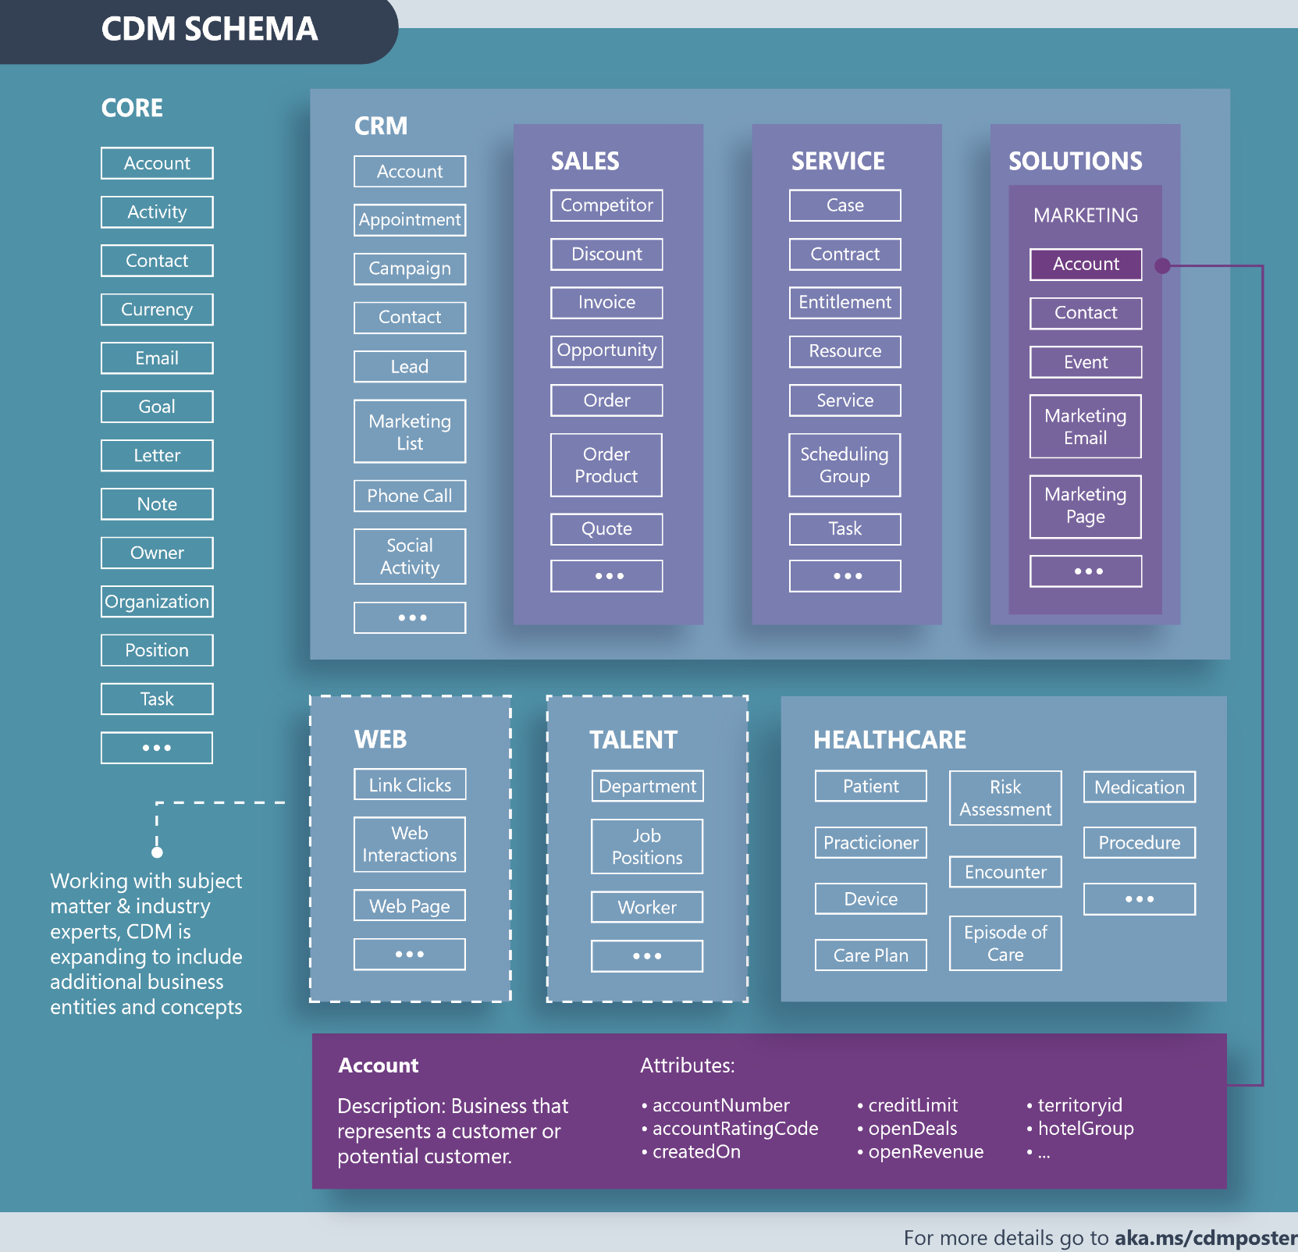
Standardowe encje
Notes:
(K)

Slide 9
CDM – podstawowe pojęcia
Folder Common Data Model – Folder na Data Lake’u, posiadający ustandaryzowaną strukturę i metadane opisujące dane w nim zawarte.
model.json – Plik w folderze CDM zawierający metadane zgodne ze standardem CDM. Jego obecność w folderze determinuje, że jest to folder CDM
Producent danych – usługa, aplikacja tworząca dane w folderach CDM
Konsument danych - usługa, aplikacja konsumujące dane z folderów CDM

Slide 10
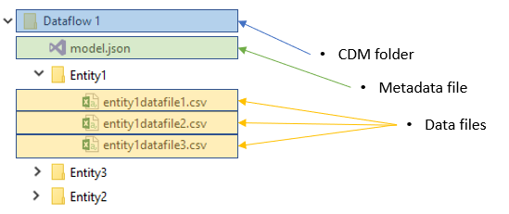
CDM folder – struktura

Slide 11
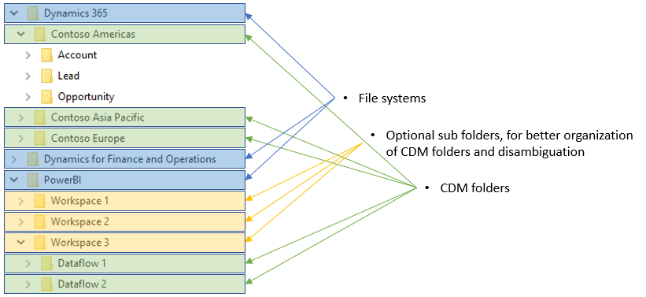
CDM folder – organizacja folderów

Slide 12
Plik metadanych
Atrybuty globalne dla wszystkich encji
Nazwa aplikacji producenta danych, opis encji, wersja, data modyfikacji itd..
Opis poszczególnych encji
Typ encji (lokalna / referencyjna)
Nazwa, opis, adnotacje
Atrybuty (pola)
Partycje – pliki danych
Referencje do innych modeli
Relacje pomiędzy encjami

Slide 13
Plik metadanych - przykład
{
"application": "MyApplication",
"name": "OrdersProducts",
"description": "Model containing data for Order and Products.",
"version": "1.0",
"modifiedTime": 2018-01-02T12:00:00+08:00,
"name": "OrdersProducts",
"annotations": [ ],
"entities": [ ],
"referenceModels": [ ]
}

Slide 14
Plik metadanych - przykład
"entities": [
{
"$type": "LocalEntity",
"name": "Products",
"description": "Information about products and their pricing information.",
"annotations": [ ]
"attributes": [ ],
"partitions": [ ],
"schemas": [ "https://raw.githubusercontent.com/.../Product.0.7.cdm.json"
]
}
]
"attributes": [
{
"name": "productId",
"description": "The unique identifier of the product.",
"dataType": "string",
"annotations": [ ]
},
]

Slide 15
Typy danych w CDM
Type | Primitive Type | Description
Address | Compound | separate fields for first line, second line, city, state/province, …
AutoNumber | String | With prefix and an incrementing number. For example, “EXP001.”
BigInteger | BigInteger | RecordId - included as a system field in every entity. cannot create
Boolean | Boolean | True and False.
Currency | Compound | two fields(decimal value; enumeration for the currency code).
Date | DateTime | Only the Date portion of the DateTime type
DateTime | DateTime | A date that is combined with a time of day with fractional seconds.
Email | String | Email is stored as a string but is understood as a separate type
Guid | Guid | A guid.
Integer | Integer | An integer between -2,147,483,648 and 2,147,483,647.
Lookup | [Foreign key] | The value matches the primary key in another table.
Multiline | Text | String Multiple lines of text.
Number | Decimal | can be stored 32 digits
PersonName | Compound | given name (first name), middle name, and surname (last name).
Phone | String | Phone is stored as a string but is understood as a separate type
Picklist | Integer | The integer serves as a reference into one of the standard picklists.
Quantity | Quantity | A decimal value.
Text | String | One line of text.
Url | String | Url is stored as a string but is understood as a separate type

Slide 16
Relacje pomiędzy encjami
Typy relacji
1 : N
N : N
Zapewniają spójności danych
Ograniczona możliwość usuwania
Usuwanie kaskadowe
Typy zachowań
Propagacja uprawień do encji podrzędnych
Propagacja zmiany rekordu nadrzędnego

Slide 17
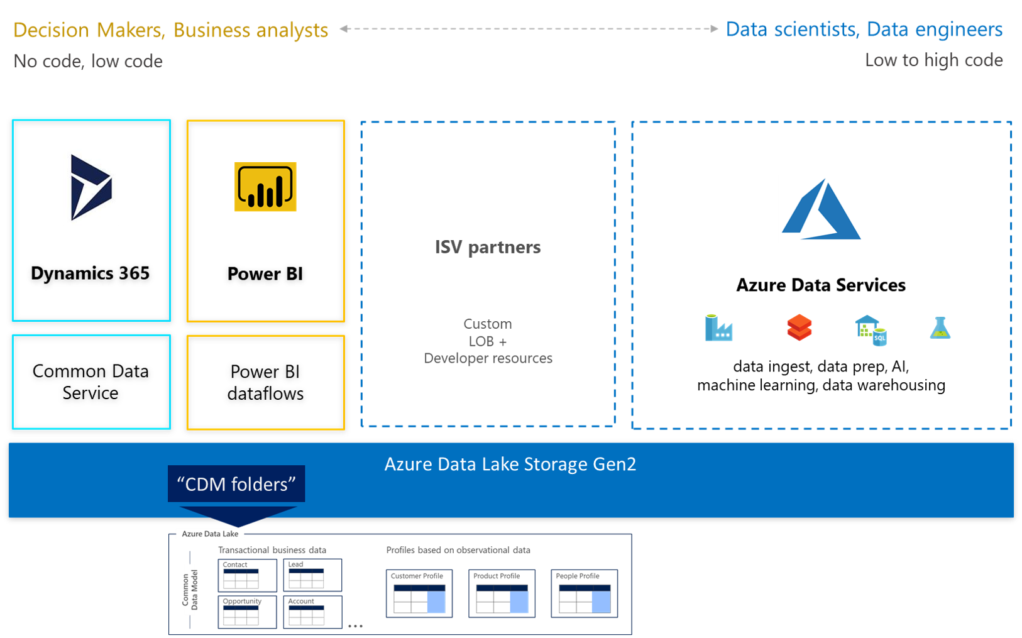
CDM – jak się odnaleźć w gąszczu terminów?
Notes:
(K)

Slide 18
Common Data Service (CDS) for Apps
Zapisuje dane w formacie CDM
CDS for Apps jest wbudowany w usługi:
Dynamics 365
PowerApps
Pozwala definiować
Reguły biznesowe
Logikę walidacji
Procesy biznesowe
Dostępne API:
OData
.NET
Notes:
(K)

Slide 19
DEMO #1
Common Data Service i PowerApps
Notes:
(K)

Slide 20
PBI dataflows - CDS for Power BI
Dane przechowywane w formacie CDM
Możliwość mapowania encji na standardowe lub tworzenie własnych
Pozwala na zmianę lokalizacji przechowywania danych na własne konto Azure Data Lake Storage Gen2
+30 obsługiwanych źródeł danych
Self-Service ETL

Slide 21
DEMO #2
Power BI – Dataflows, Azure Data Lake Gen 2 i raportowanie

Slide 22
Jaką moc daje CDM?
Centralizacja danych pomiędzy różnymi aplikacjami
Dynamics 365, Power Apps
Możliwość stworzenia aplikacji i procesów operujących na tych danych bez konieczności kodowania
Power Apps, Microsoft Flow
Integracja z usługami i serwisami (np. Salesforce, Buffer, MailChimp, Facebook, Twitter)
Microsoft Flow
Bezpośrednia analiza i wizualizacja danych
Power BI Dataflows
Notes:
(K)

Slide 23
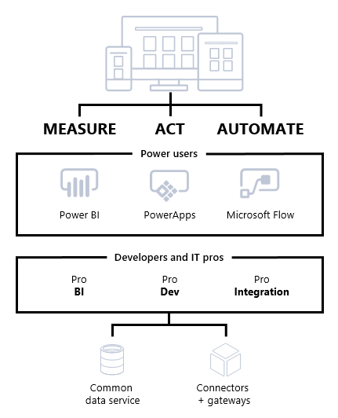
Microsoft Power Platform
Notes:
(K)

Slide 24
Podsumowanie, czyli co warto zapamiętać
CDM to ustandaryzowany sposób zapisu danych i ich właściwości, zawierający w pakiecie zestaw predefiniowanych encji biznesowych
CDM jest wykorzystywany jako mechanizm przechowywania danych dla usług Microsoft Power Platform i rodziny Dynamics
Może być postrzegany jako Data Lake przechowujący dane na Azure Data Lake Storage Gen2
Dzięki wykorzystaniu CDM otrzymujemy możliwość tworzenia aplikacji, procesów i raportów opartych o zintegrowane dane
Power BI Dataflow
Power Apps
Dynamics 365

Slide 25
Dziękujemy za uwagę ☺
Pytania?
Kontakt:
Jacek Szczurowski | Kamil Słomka
Jacek.Szczurowski@elitmind.com | Kamil.Slomka@elitmind.com

Slide 26
KONKURS z nagrodą

Slide 27
PLATINUM SPONSOR
GOLD SPONSORS
SILVER SPONSOR
BRONZE SPONSOR
STRATEGIC PARTNER

